Slide 1
Primjena kvadratne funkcije
Lidija Blagojević, prof. savjetnik

Slide 2
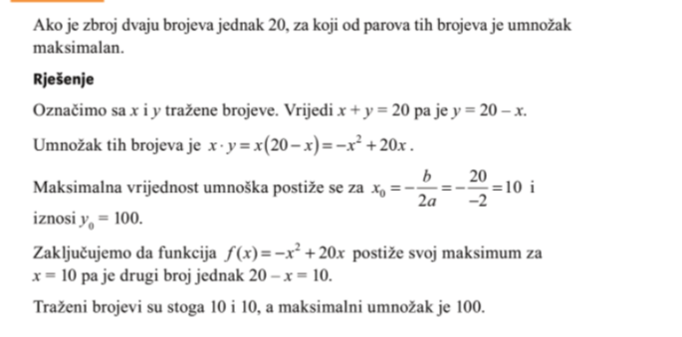
Primjer 1

Slide 3


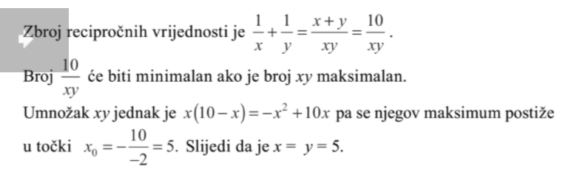
Primjer 2

Slide 4
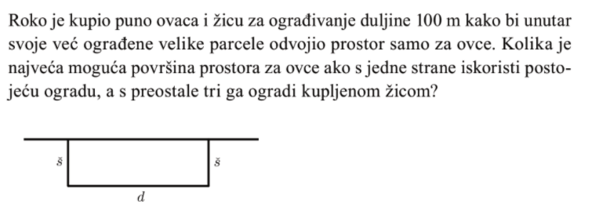
Primjer 3

Slide 5
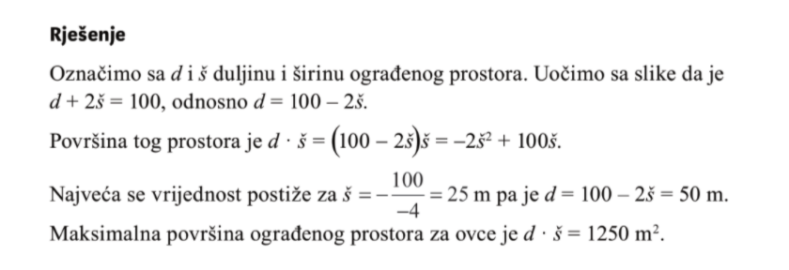

Slide 6
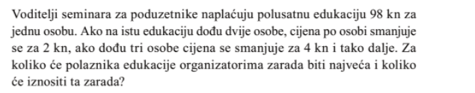
Primjer 5

Slide 7
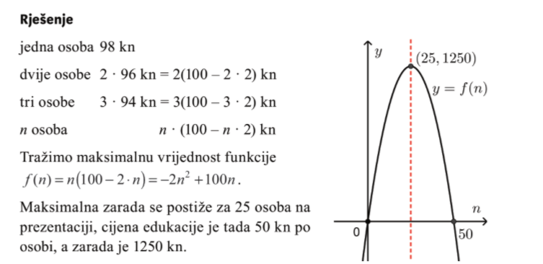

Slide 8
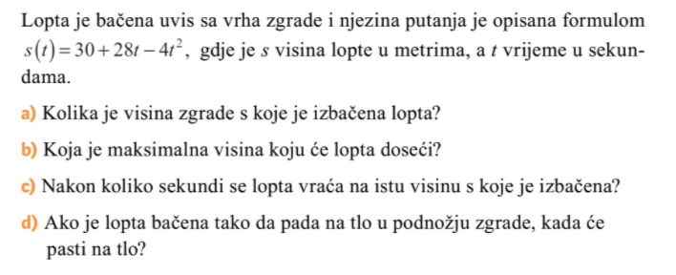
Primjer 6

Slide 9
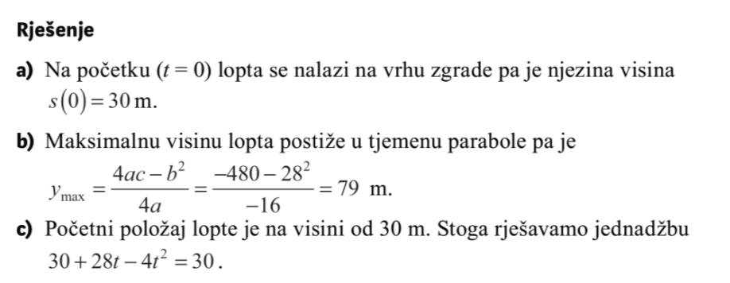

Slide 10
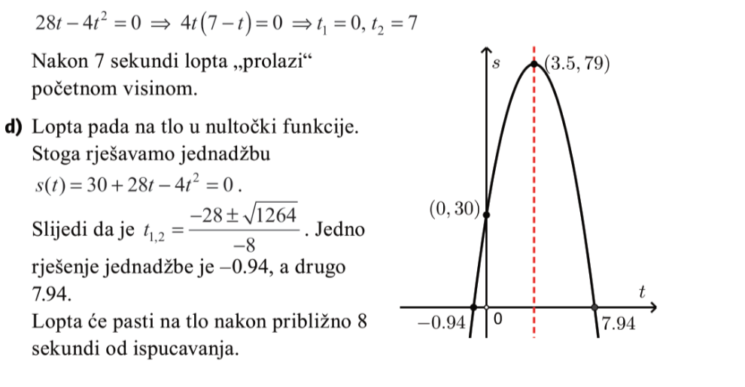

Slide 11
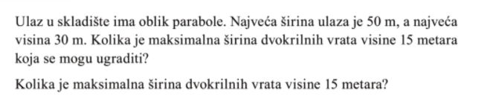
Primjer 7.

Slide 12
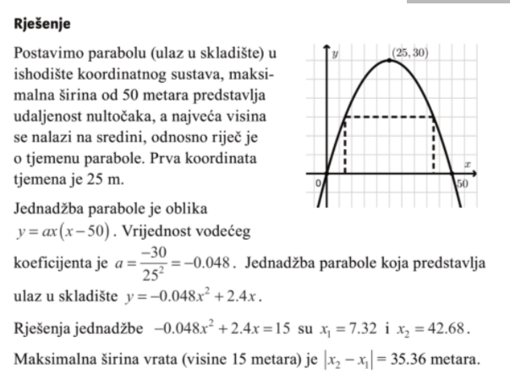

Slide 13
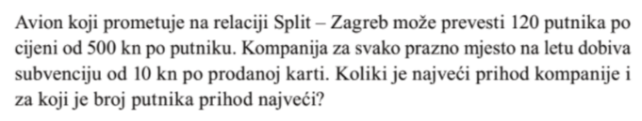
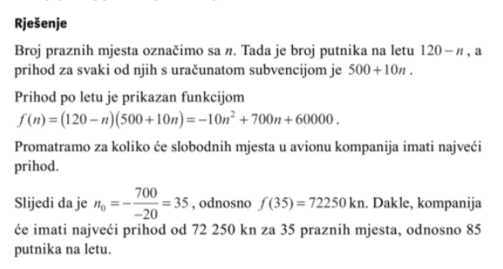
Primjer 8

Slide 14
Domaća zadaća
Zadaci 1-6 ispod riješenih primjera

